Slide 1
48-3
These materials are by the Kongki Ka Project and are made available to you under the terms of the Creative Commons Attribution ShareAlike license 4.0.
You have permission to share and redistribute these materials in any format and to make reasonable revisions and adaptations of this translation, provided that:
You include the above licence and source information.
If you redistribute these materials or create derivatives, you must distribute your contributions under the same license as the original.
The Holy Bible, Berean Standard Bible, BSB is produced in cooperation with Bible Hub, Discovery Bible, OpenBible.com, and the Berean Bible Translation Committee. This text of God's Word has been dedicated to the public domain.
Hindi text is from Free Bibles India. This translation is made available under the terms of a Creative Commons Attribution-ShareAlike 4.0 International License.
Notes:
Ch
48 Persecution
1. Deacons appointed – Acts 6:1-7 (Left Top)
2. Stephen – Acts 6:8 – 8:4 (Right Top)
3. Philip, Peter and John in Samaria – Acts 8:4-25 (Right Bottom)
4. Philip and the Ethiopian – Acts 8:25-40 (Left Bottom)
5. Saul’s Conversion – Acts 9:1-9 (Left Center)
6. Ananias prays for Saul– Acts 9:10-19a (Center Lower)
7. Saul’s Escape – Acts 9:19b-31 (Center Upper)

Slide 2
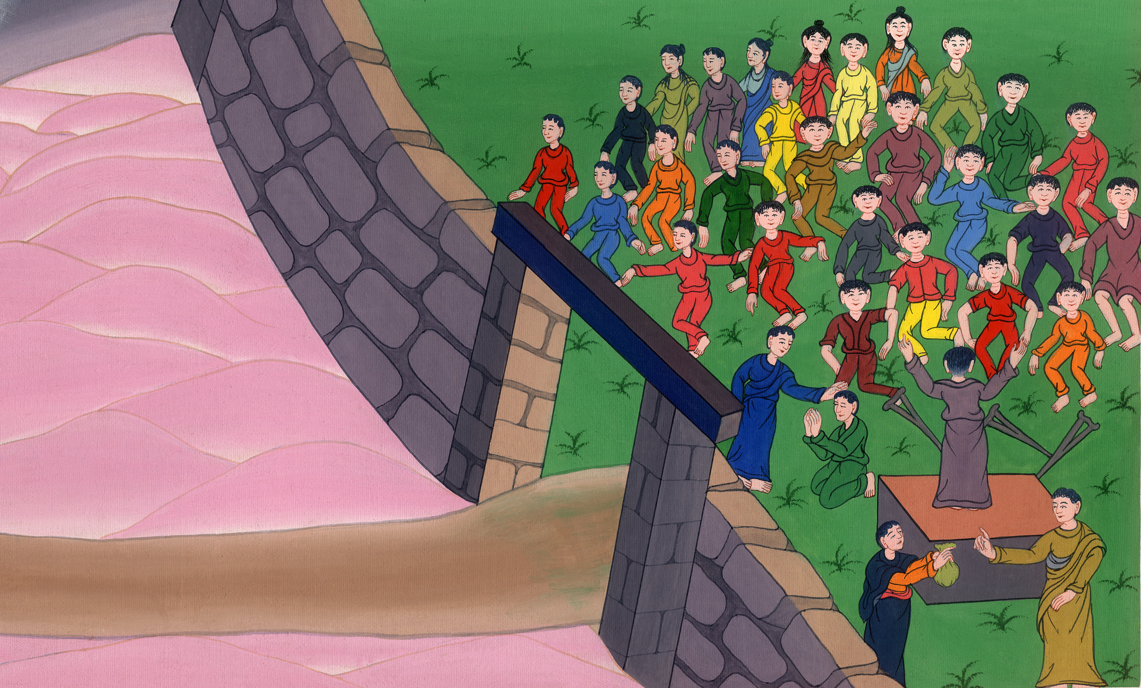
सामरिया में फिलिप्पुस, पतरस और यूहन्ना - प्रेरितों के काम 8:5-25
This work is licensed under a Creative Commons Attribution-ShareAlike 4.0 International License

Slide 3
Philip, Peter and John in Samaria – Acts 8:5-25
सामरिया में फिलिप्पुस, पतरस और यूहन्ना - प्रेरितों के काम 8:5-25

Slide 4
सामरिया में फिलिप्पुस, पतरस और यूहन्ना - प्रेरितों के काम 8:5-25

Slide 5
5Philip went down to a city in Samaria and proclaimed the Christ to them. 6The crowds gave their undivided attention to Philip’s message and to the signs they saw him perform.
5 और फिलिप्पुसª सामरिया नगर में जाकर लोगों में मसीह का प्रचार करने लगा।
6 जो बातें फिलिप्पुस ने कहीं उन्हें लोगों ने सुनकर और जो चिन्ह वह दिखाता था उन्हें देख देखकर, एक चित्त होकर मन लगाया।

Slide 6
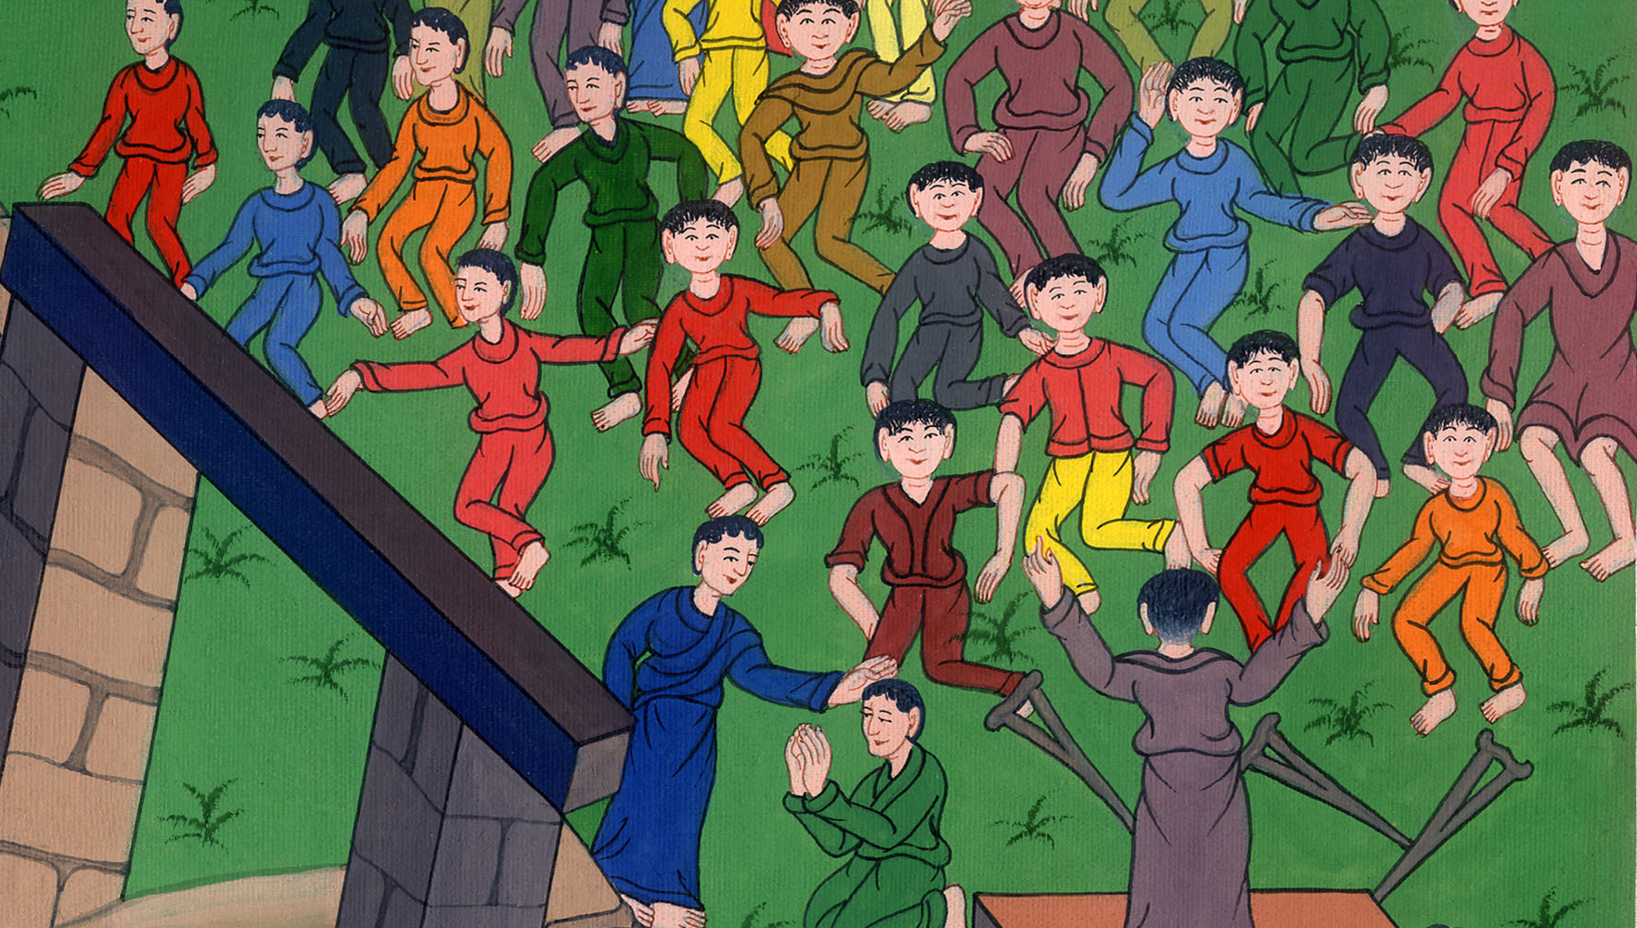
प्रेरितों के काम 8:5,6

Slide 7
7With loud shrieks, unclean spirits came out of many who were possessed, and many of the paralyzed and lame were healed. 8So there was great joy in that city.
7क्योंकि बहुतों में से अशुद्ध आत्माएँ बड़े शब्द से चिल्लाती हुई निकल गईं, और बहुत से लकवे के रोगी और लँगड़े भी अच्छे किए गए।
8 और उस नगर में बड़ा आनन्द छा गया।

Slide 8
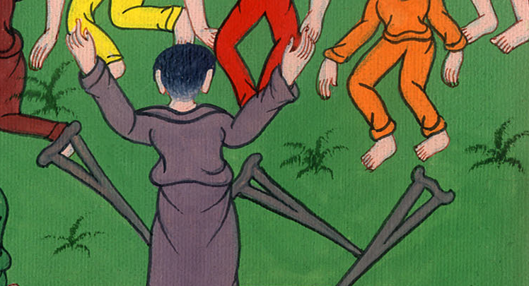
प्रेरितों के काम 8:7,8

Slide 9
9Prior to that time, a man named Simon had practiced sorcery in the city and astounded the people of Samaria. He claimed to be someone great,
9इससे पहले उस नगर में शमौन^{b} नामक एक मनुष्य था, जो जादू-टोना करके सामरिया के लोगों को चकित करता और अपने आपको एक बड़ा पुरुष बताता था।

Slide 10
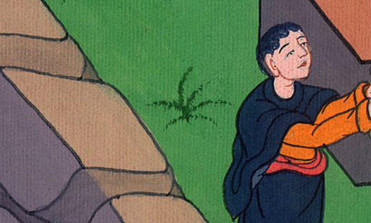
प्रेरितों के काम 8:9

Slide 11
10and all the people, from the least to the greatest, heeded his words and said, “This man is the divine power called the Great Power.” 11They paid close attention to him because he had astounded them for a long time with his sorcery.
10और सब छोटे से लेकर बड़े तक उसका सम्मान कर कहते थे, “यह मनुष्य परमेश्वर की वह शक्ति है, जो महान कहलाती है।”
11 उसने बहुत दिनों से उन्हें अपने जादू के कामों से चकित कर रखा था, इसलिए वे उसको बहुत मानते थे।

Slide 12
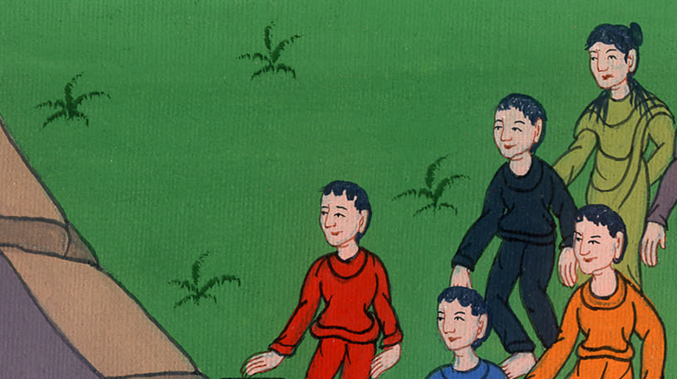
प्रेरितों के काम 8:10,11

Slide 13
12But when they believed Philip as he preached the gospel of the kingdom of God and the name of Jesus Christ, they were baptized, both men and women.
12परन्तु जब उन्होंने फिलिप्पुस का विश्वास किया जो परमेश्वर के राज्य और यीशु मसीह के नाम का सुसमाचार सुनाता था तो लोग, क्या पुरुष, क्या स्त्री बपतिस्मा लेने लगे।

Slide 14
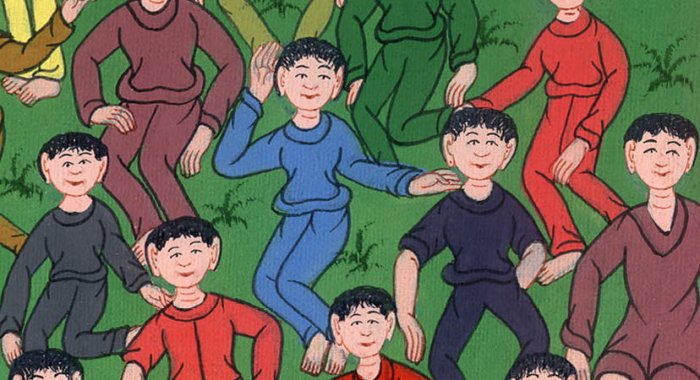
प्रेरितों के काम 8:12

Slide 15
13Even Simon himself believed and was baptized. He followed Philip closely and was astounded by the great signs and miracles he observed.
13तब शमौन ने स्वयं भी विश्वास किया और बपतिस्मा लेकर फिलिप्पुस के साथ रहने लगा और चिन्ह और बड़े-बड़े सामर्थ्य के काम होते देखकर चकित होता था।

Slide 16
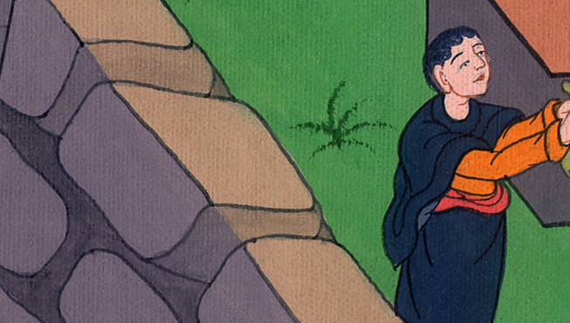
प्रेरितों के काम 8:13

Slide 17
14When the apostles in Jerusalem heard that Samaria had received the word of God, they sent Peter and John to them.
14जब प्रेरितों ने जो यरूशलेम में थे सुना कि सामरियों ने परमेश्वर का वचन मान लिया है तो पतरस और यूहन्ना को उनके पास भेजा।

Slide 18
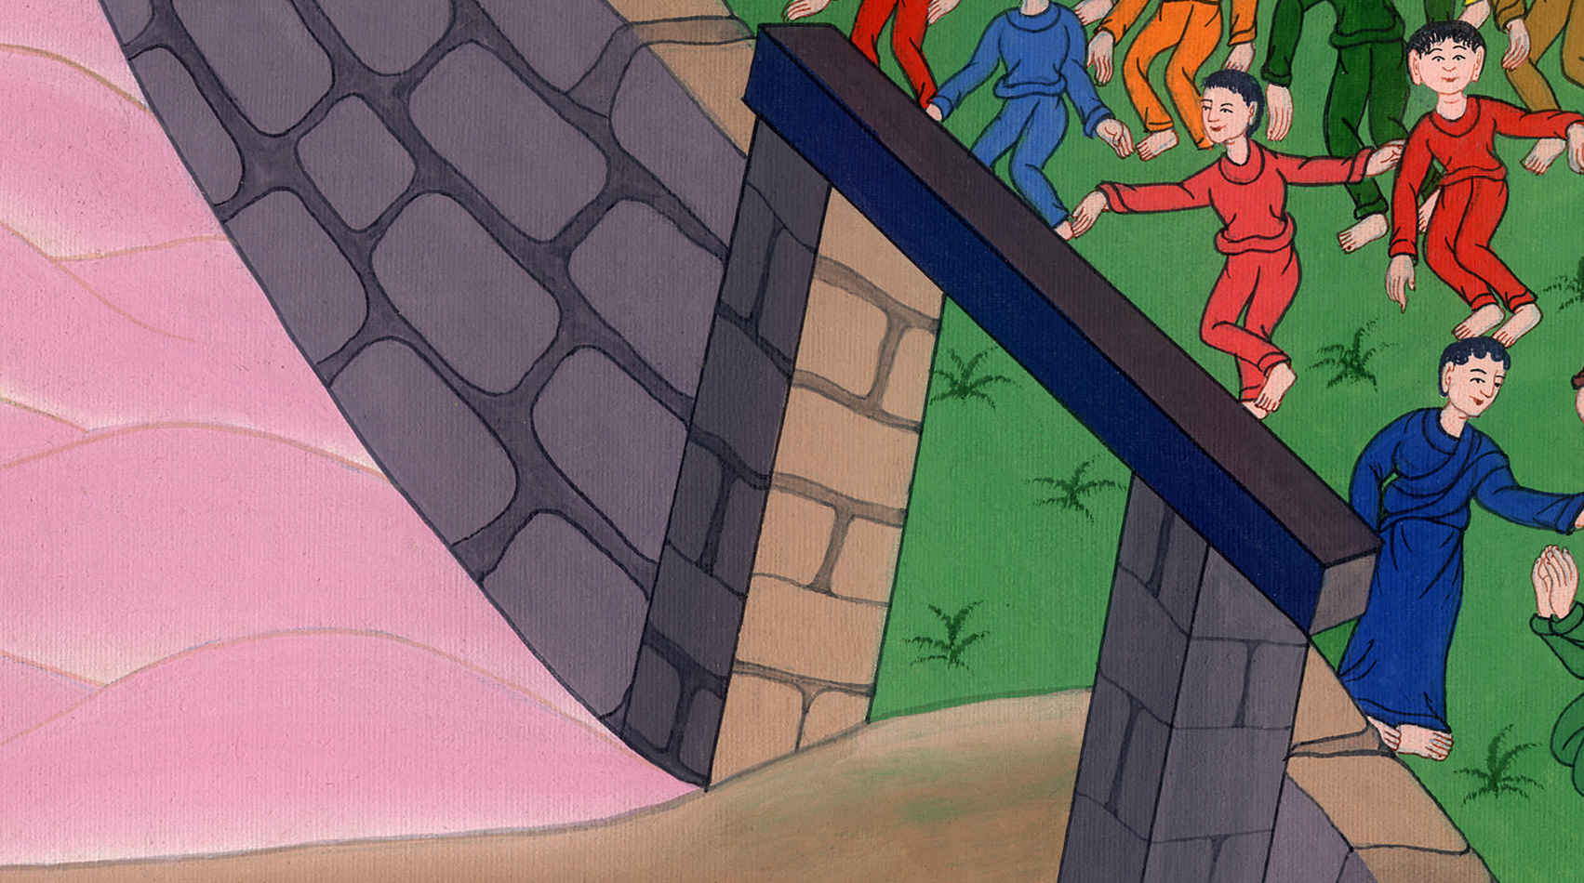
प्रेरितों के काम 8:14

Slide 19
15On their arrival, they prayed for them to receive the Holy Spirit.
15और उन्होंने जाकर उनके लिये प्रार्थना की ताकि पवित्र आत्मा पाएँ।

Slide 20
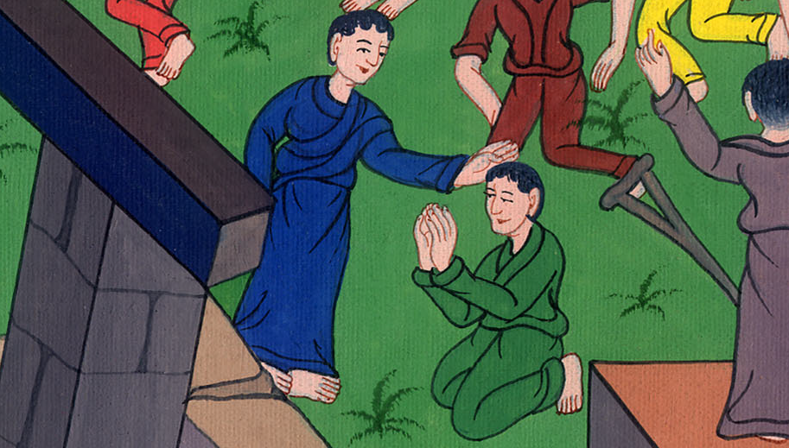
प्रेरितों के काम 8:15

Slide 21
16For the Holy Spirit had not yet fallen upon any of them; they had simply been baptized into the name of the Lord Jesus. 17Then Peter and John laid their hands on them, and they received the Holy Spirit.
16क्योंकि पवित्र आत्मा अब तक उनमें से किसी पर न उतरा था, उन्होंने तो केवल प्रभु यीशु के नाम में बपतिस्मा लिया था।
17 तब उन्होंने उन पर हाथ रखे और उन्होंने पवित्र आत्मा पाया।

Slide 22
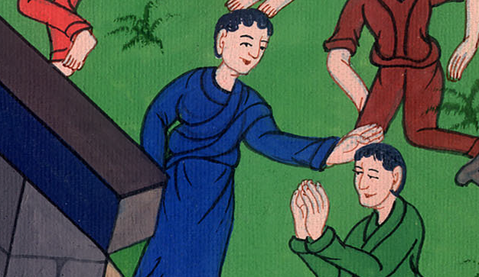
प्रेरितों के काम 8:16,17

Slide 23
18When Simon saw that the Spirit was given through the laying on of the apostles’ hands, he offered them money. 19“Give me this power as well,” he said, “so that everyone on whom I lay my hands may receive the Holy Spirit.”
18जब शमौन ने देखा कि प्रेरितों के हाथ रखने से पवित्र आत्मा दिया जाता है, तो उनके पास रुपये लाकर कहा,
19 “यह शक्ति मुझे भी दो, कि जिस किसी पर हाथ रखूँ, वह पवित्र आत्मा पाए।”

Slide 24
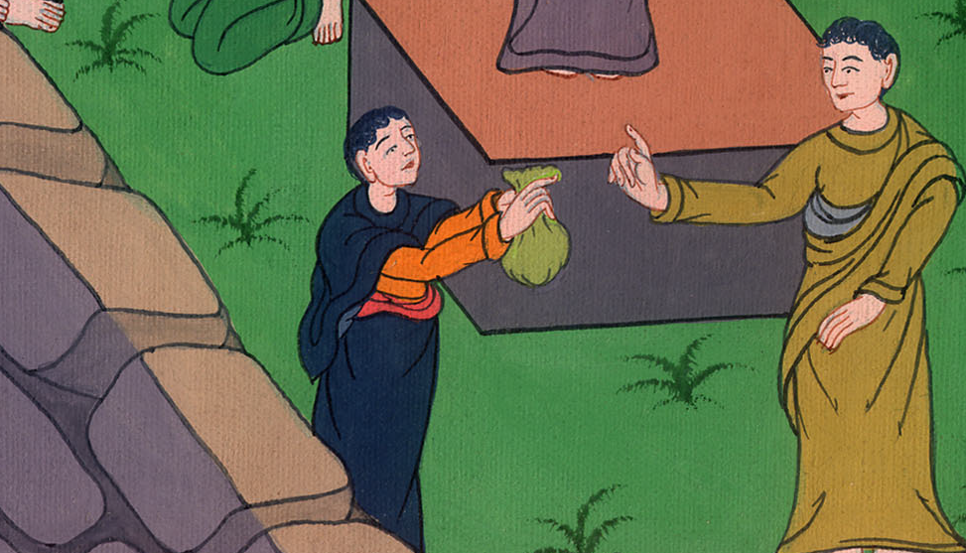
प्रेरितों के काम 8:18,19

Slide 25
20But Peter replied, “May your silver perish with you, because you thought you could buy the gift of God with money! 21You have no part or share in our ministry, because your heart is not right before God.
20पतरस ने उससे कहा, “तेरे रुपये तेरे साथ नाश हों, क्योंकि तूने परमेश्वर का दान रुपयों से मोल लेने का विचार किया।
21 इस बात में न तेरा हिस्सा है, न भाग; क्योंकि तेरा मन परमेश्वर के आगे सीधा नहीं।

Slide 26
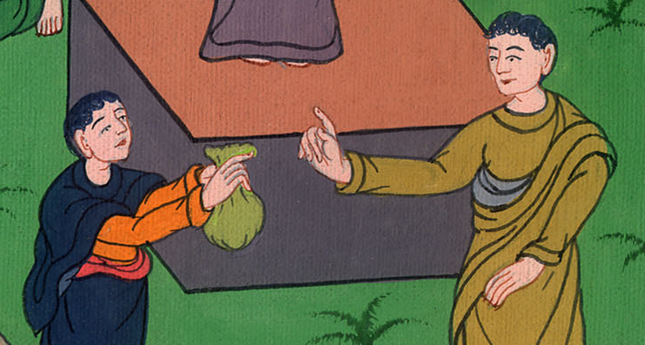
प्रेरितों के काम 8:20,21

Slide 27
22Repent, therefore, of your wickedness, and pray to the Lord. Perhaps He will forgive you for the intent of your heart. 23For I see that you are poisoned by bitterness and captive to iniquity.”
22इसलिए अपनी इस बुराई से मन फिराकर प्रभु से प्रार्थना कर, सम्भव है तेरे मन का विचार क्षमा किया जाए।
23 क्योंकि मैं देखता हूँ, कि तू पित्त की कड़वाहट और अधर्म के बन्धन में पड़ा है।”

Slide 28
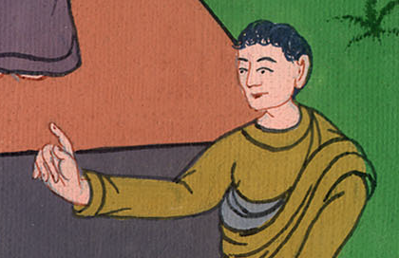
प्रेरितों के काम 8:22,23

Slide 29
24Then Simon answered, “Pray to the Lord for me, so that nothing you have said may happen to me.”
24शमौन ने उत्तर दिया, “तुम मेरे लिये प्रभु से प्रार्थना करो कि जो बातें तुम ने कहीं, उनमें से कोई मुझ पर न आ पड़े।”

Slide 30
प्रेरितों के काम 8:24

Slide 31
25And after Peter and John had testified and spoken the word of the Lord, they returned to Jerusalem, preaching the gospel in many of the Samaritan villages.
25अतः पतरस और यूहन्ना गवाही देकर और प्रभु का वचन सुनाकर, यरूशलेम को लौट गए, और सामरियों के बहुत से गाँवों में सुसमाचार सुनाते गए।

Slide 32
प्रेरितों के काम 8:25

